Slide 1
МБОУДО «Центр творчества Заводского района» города Кемерово
Мастер-класс
по изготовлению
музыкального инструмента «Народный ксилофон»
Ивасишин Дмитрий Юрьевич
педагог дополнительного
образования

Slide 2
Музыкальные
инструменты
фольклорной
традиции

Slide 3
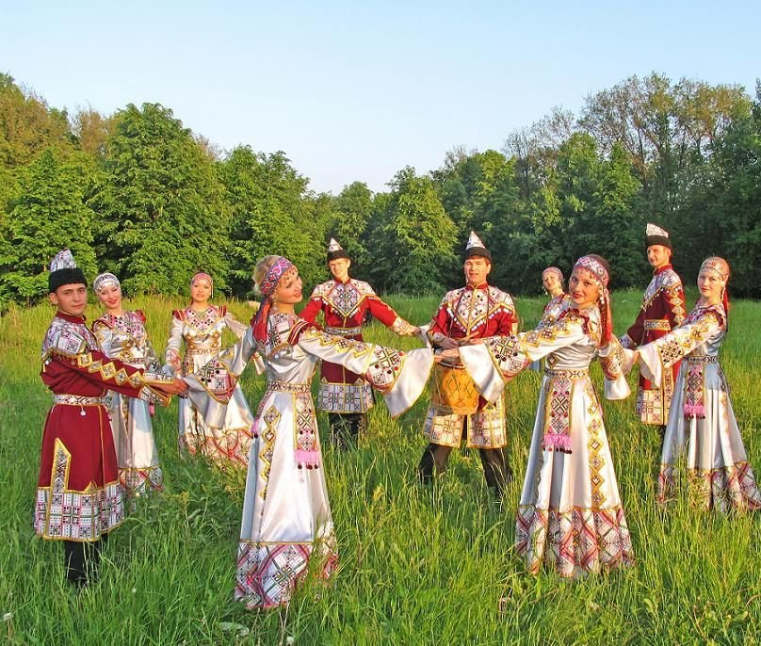
Специалисты без музыкальных инструментов

Slide 4
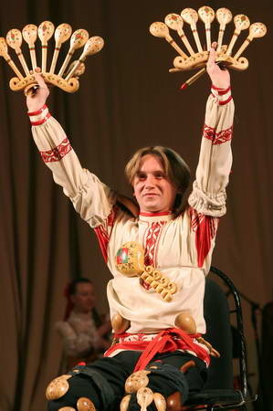
Педагог
с деревянными
ложками
А больше то
и нет музыкальных инструментов))

Slide 5
Мастерская по изготовлению музыкальных инструментов

Slide 7
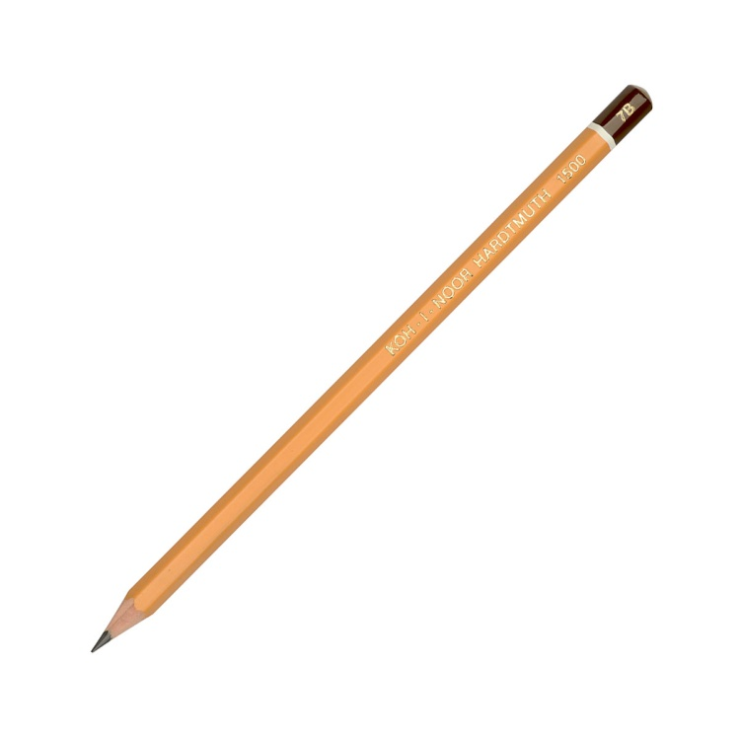
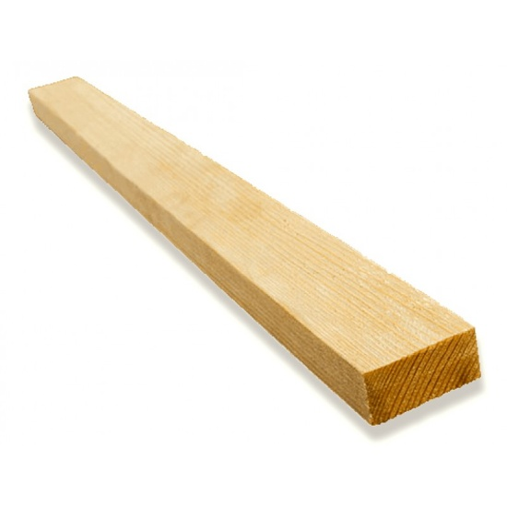
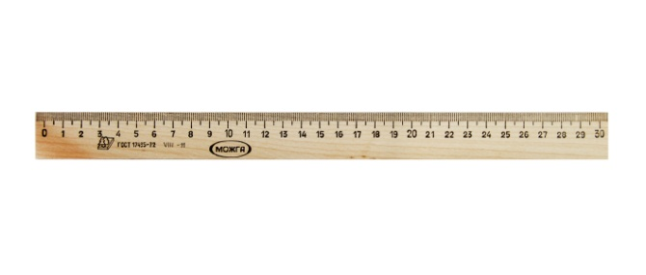
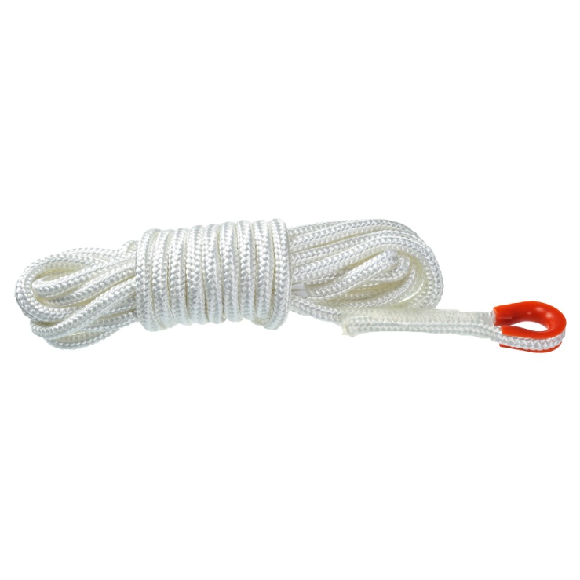
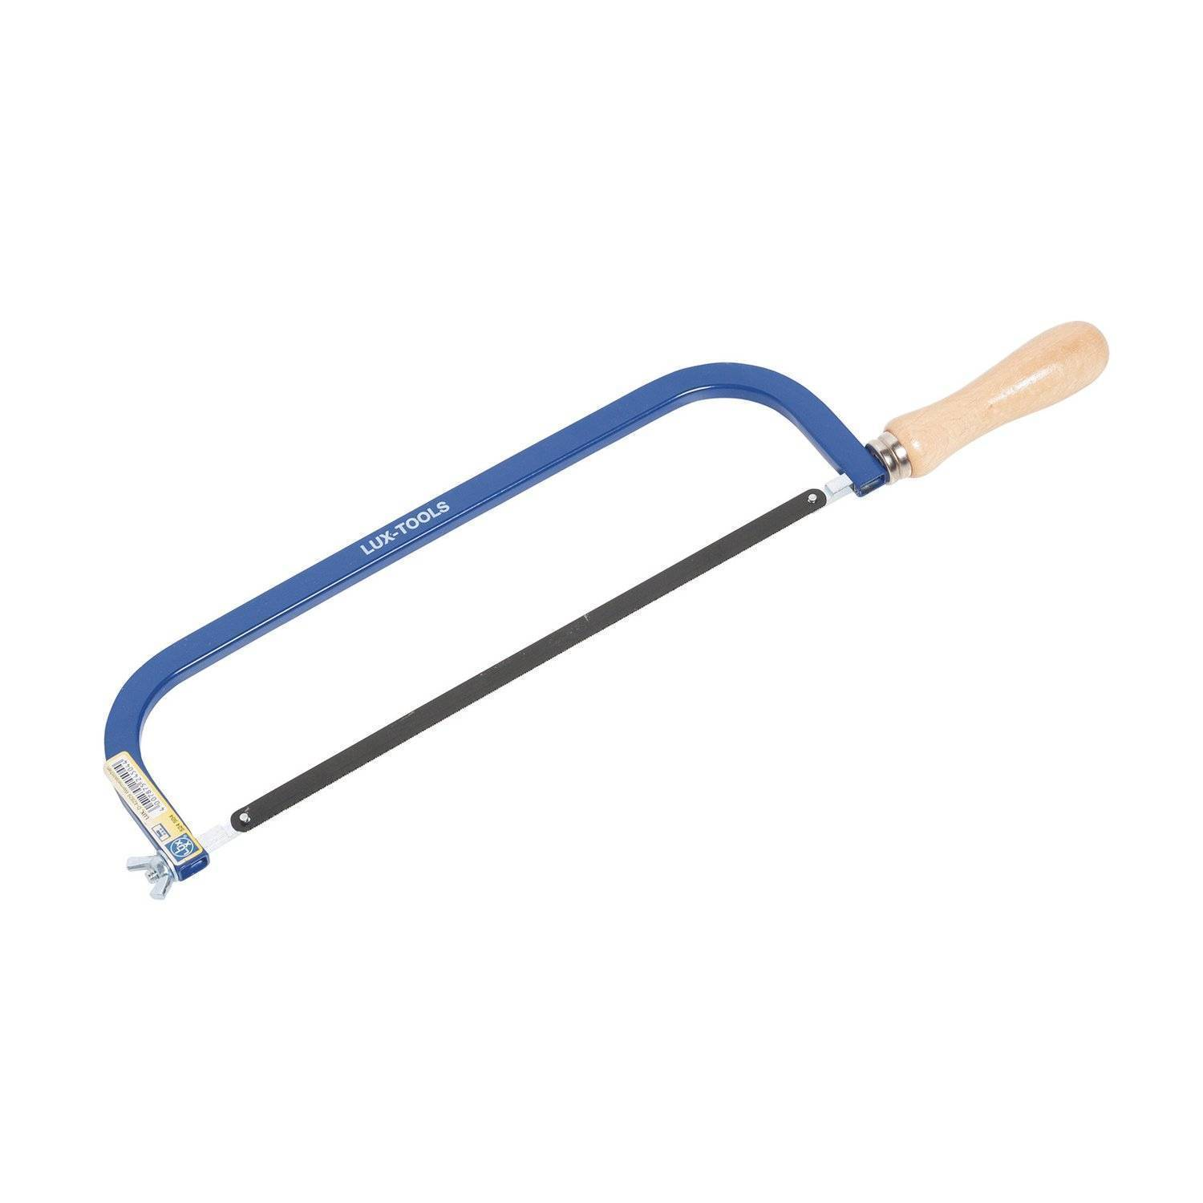
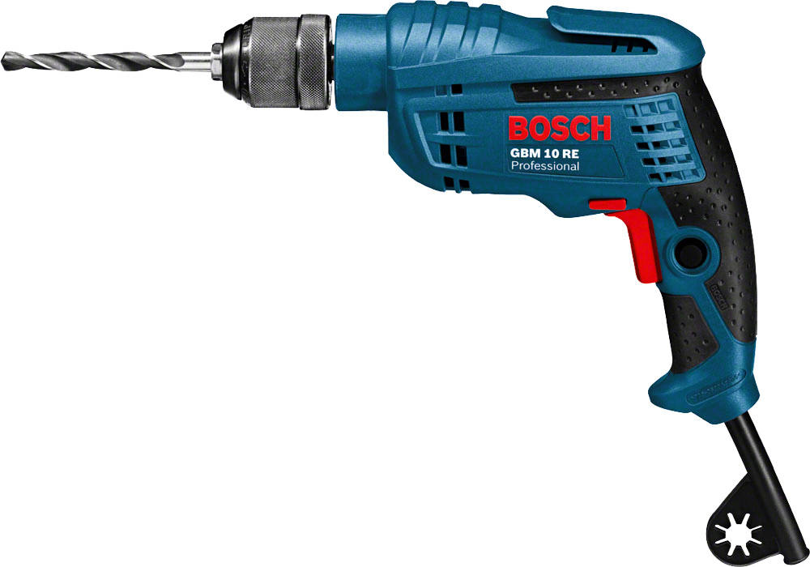
Оборудование и материалы для работы

Slide 8
Ксилофон

Slide 9
Народный ксилофон

Slide 10
Брусок

Slide 11
Брусок с разметкой для распила

Slide 12
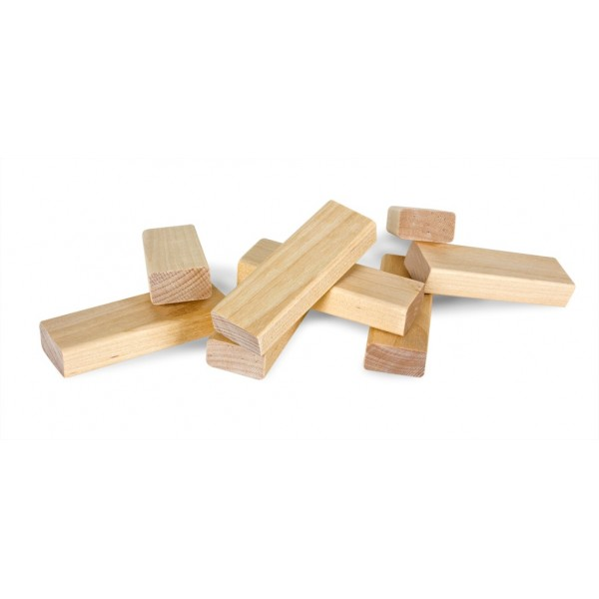
Бруски распиленные

Slide 13
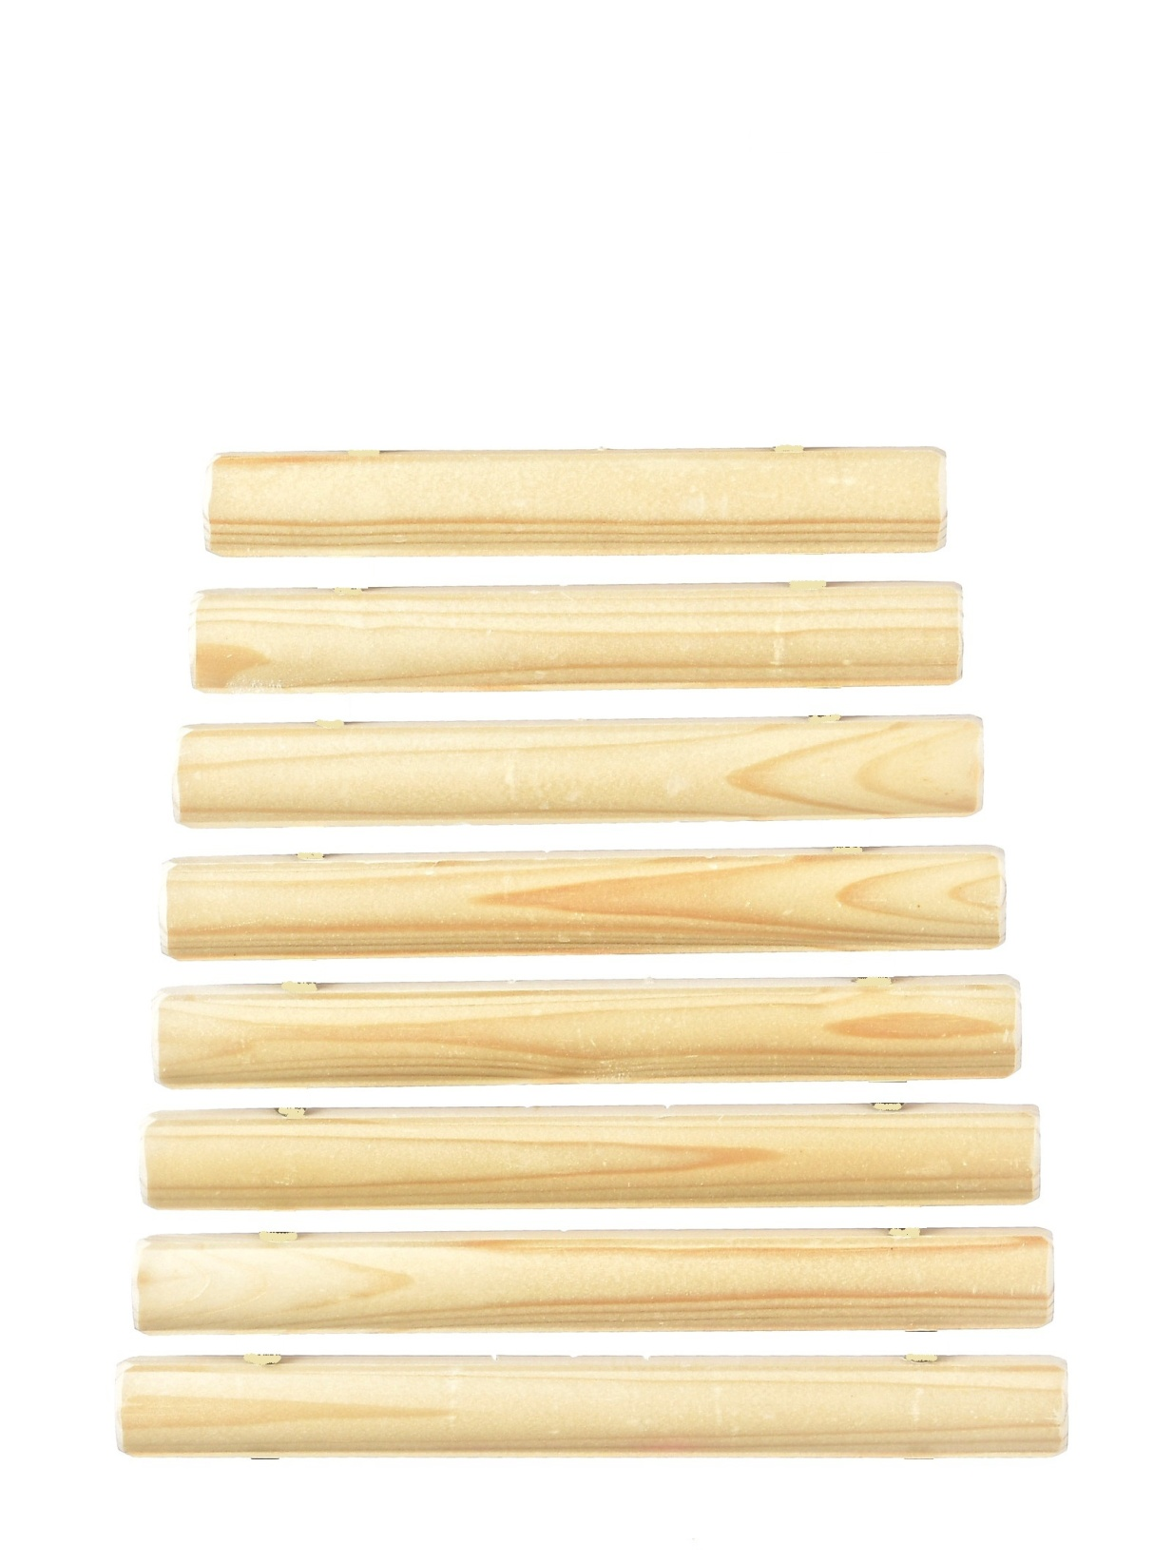
Бруски распиленные по порядку

Slide 14
Бруски с отметкой для сверления отверстий

Slide 15
Бруски просверленные

Slide 16
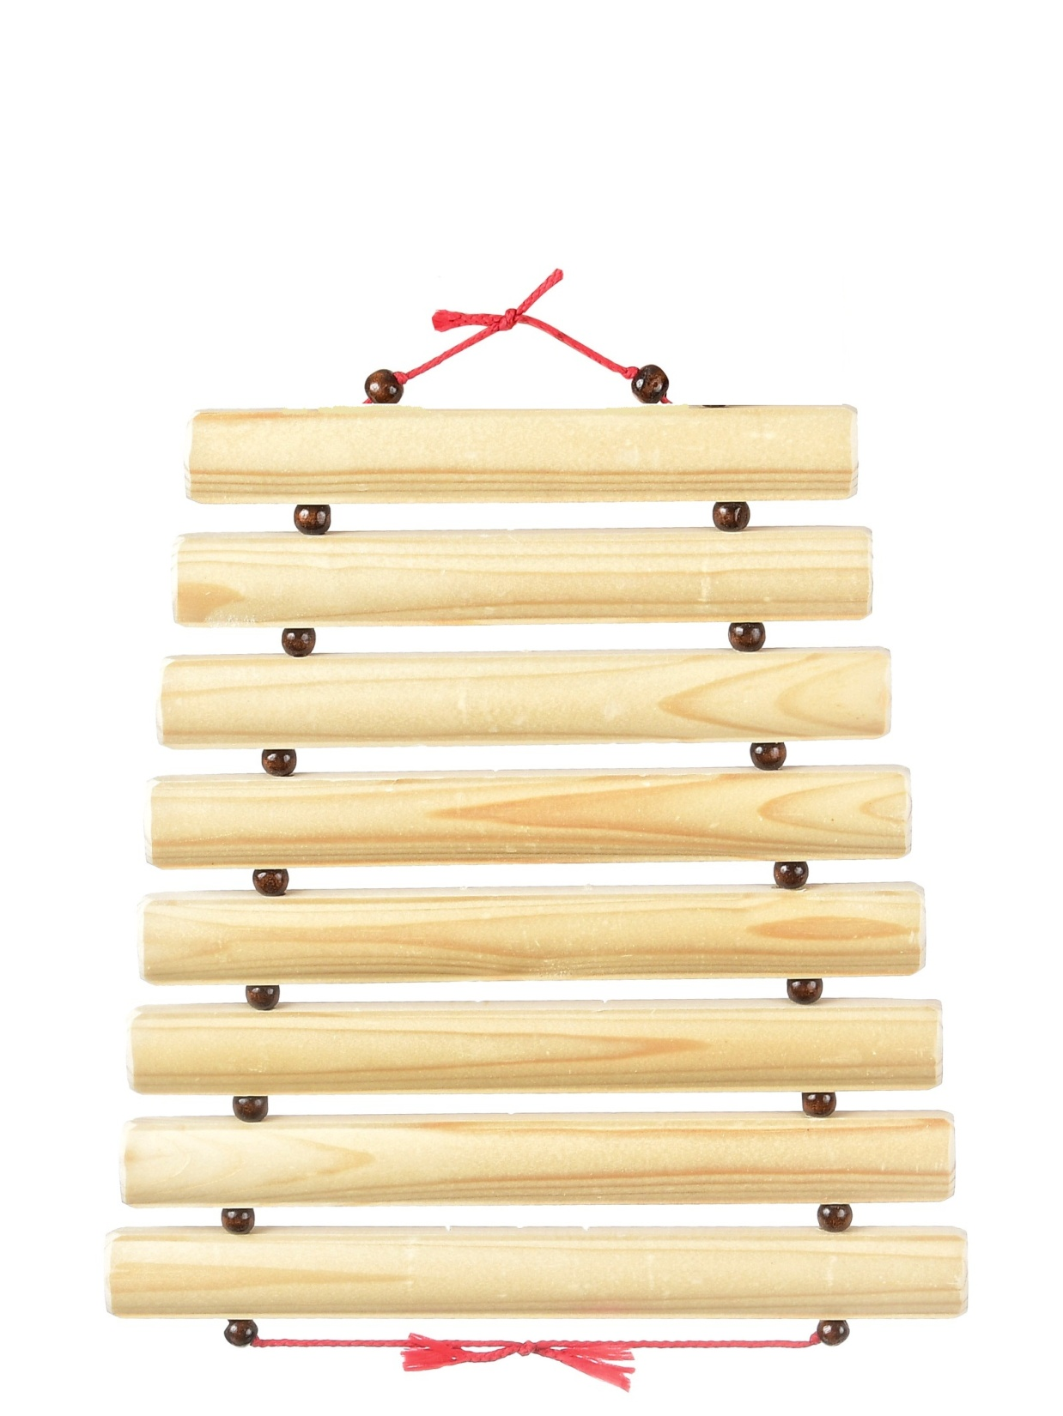
Бруски собранные на верёвку
(готовый инструмент)

Slide 17
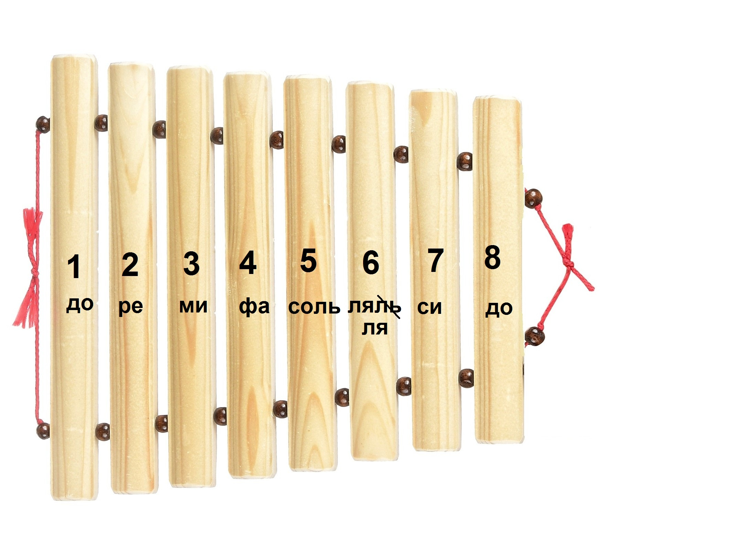
Народный ксилофон
с обозначенными нотами и номерами брусков

